Slide 1
MIKROSKOPIRANJE
V. GIMNAZIJA VLADIMIR NAZOR – SPLIT, učenici 2.-ih razreda (Izborna nastava)

Slide 2
PRIBOR I MATERIJALI
Svjetlosni mikroskop
Predmetnice
Pokrovna stakalca
Žilet
Glavica luka
voda

Slide 3
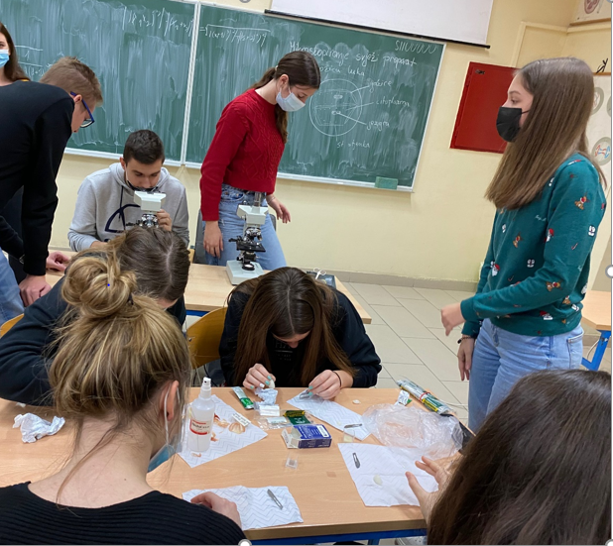
Samostalno izrađivanje preparata…

Slide 4
Postupak mikroskopiranja:
Pripremili smo potreban pribor.
Očistili smo glavicu luka.
Uz pomoć žileta smo odrezali jako tanak uzorak ;)
Na predmetnicu smo dokapali vodu, a u vodu uzorak.
Poklopili smo ga pokrovnicom.
Mikroskopiramo …

Slide 5
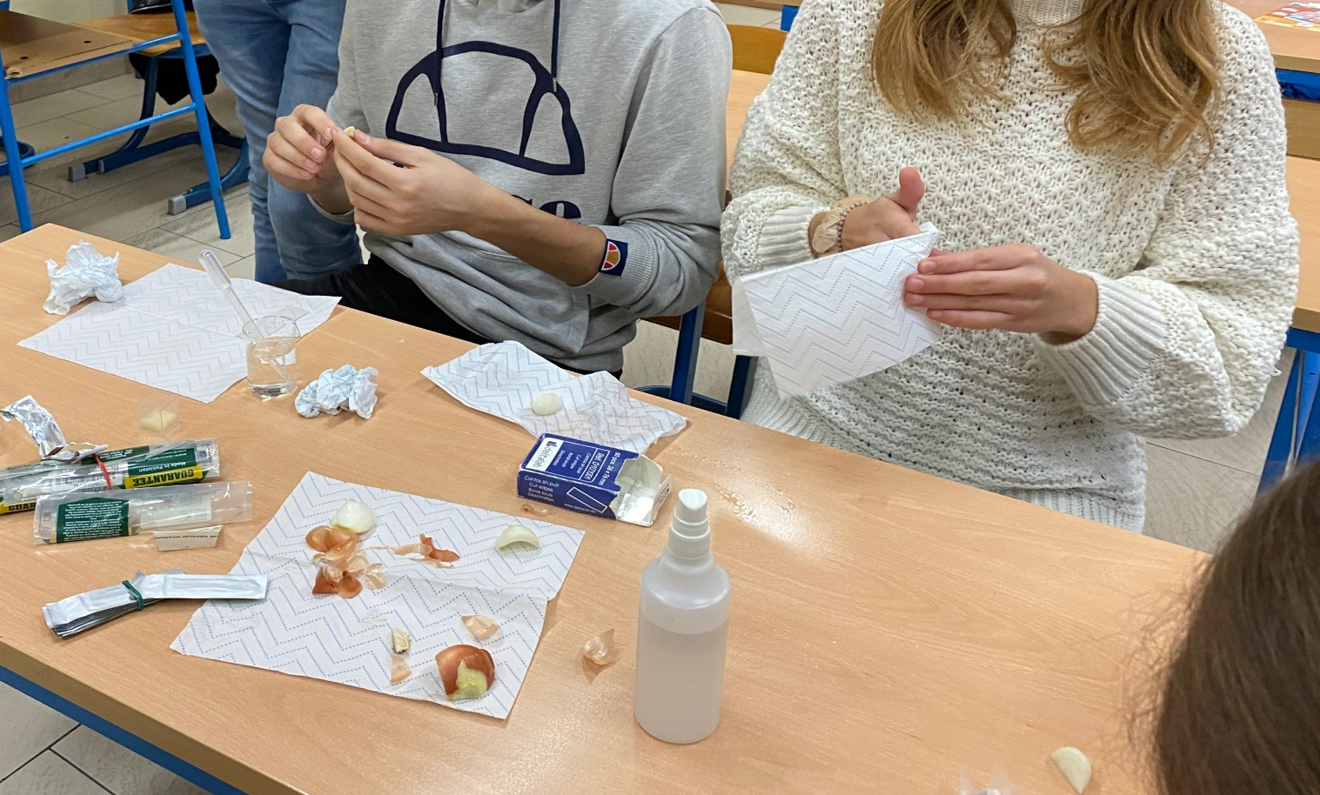
Praktičan rad:

Slide 7
Što smo vidjeli?

Slide 8
ZAKLJUČAK:
Mikroskopiranjem smo uočili stanice koje su omeđene staničnim stjenkama koje stanicama daju oblik.
Citoplazma je prozirna i nalazi se uz stanične stjenke u uskom sloju jer promatramo stanice koje su već starije (diferencirane), u kojima najveći dio stanice ispunjava vakuola.
U stanicama još raspoznajemo jezgre te mnogo pojedinačnih kristala kalcijeva oksalata dihidrata.
ISTRAŽILI SMO:
„Kristali CaOx nastaju u vakuoli biljne stanice koja zbog toga ima poseban naziv – idioblast.
Idioblaste je moguće pronaći u korijenu, stabljici, listovima, sjemenkama i nekim dijelovima cvijeta. Ipak, postoje i biljke bez idioblasta, a kristali CaOx kod njih stvaraju se u “normalnim” stanicama – stanicama epiderme, u stanicama spremišnog parenhima, u stanicama mezofila.”
Kristali CaOx:
– sudjeluju u regulaciji kalcija u stanicama
– sudjeluju u detoksifikaciji od teških metala
– pružaju zaštitu od biljojeda
– prikupljaju ili reflektiraju svjetlost
– učvršćuju tkiva” (izvor: https://mikrosvijet.wordpress.com/2011/09/25/kristali-kalcijevog-oksalata/)

